Slide 1




Một số màn hình sản xuất trên hệ thống MES
Cấu hình hệ thống
Các màn hình hiển thị dữ liệu
TÓM TẮT

Slide 2
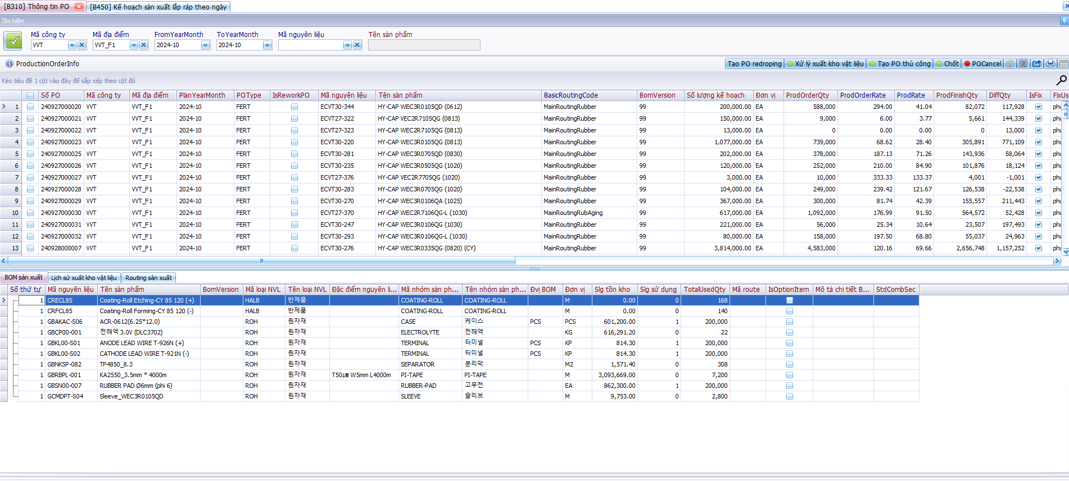
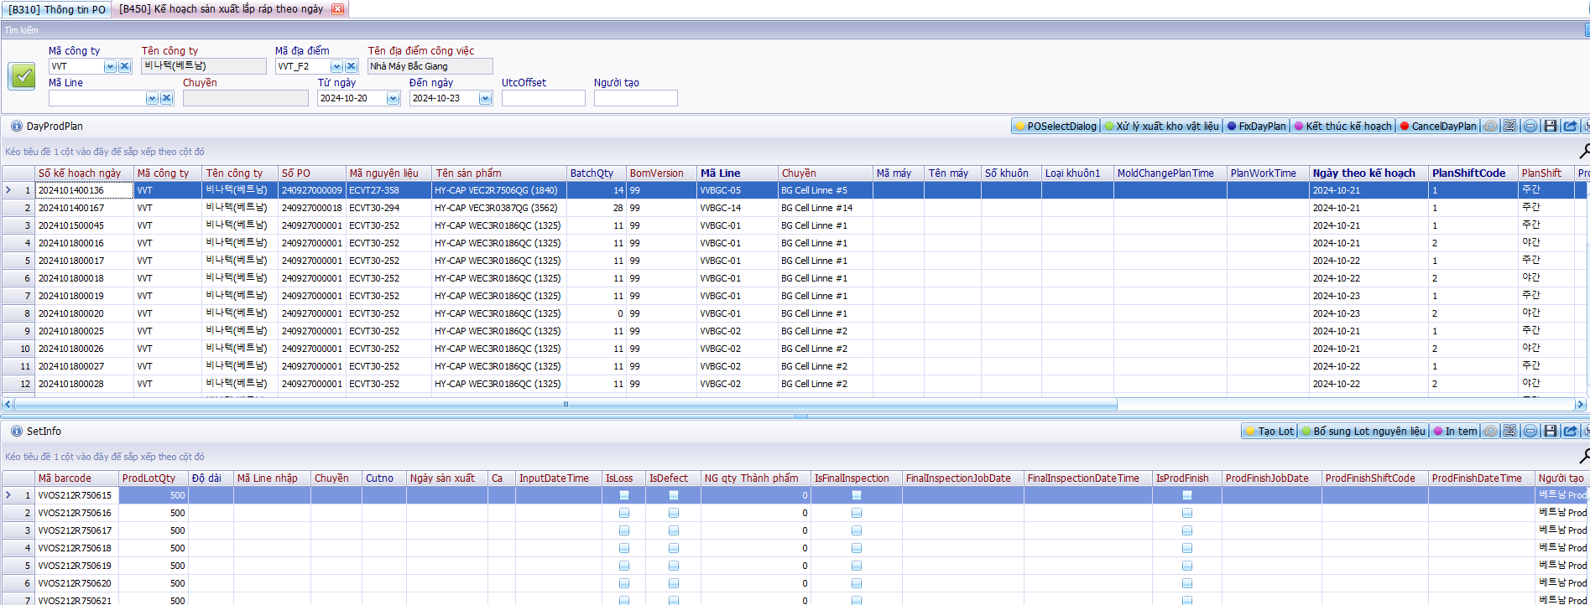
Tạo PO
B310
B450

Slide 3
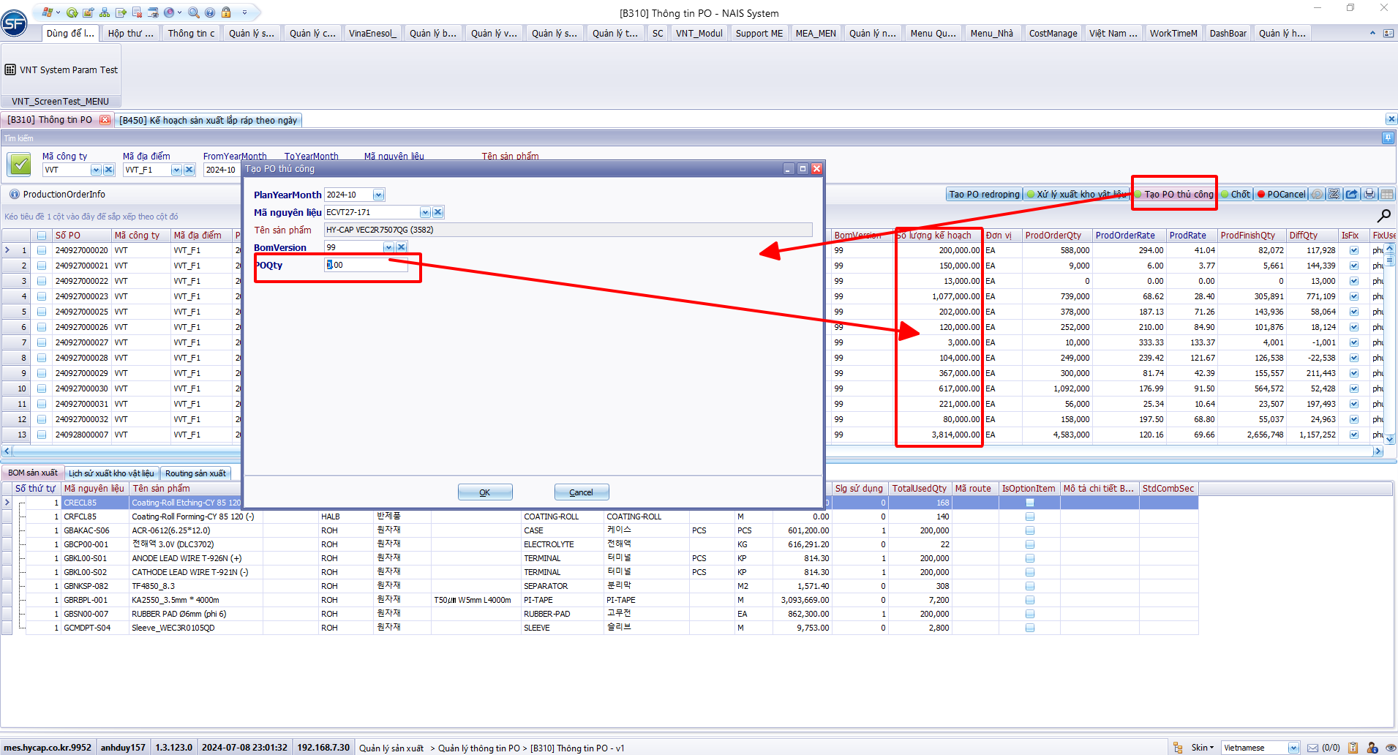
B310 : Thông tin PO
Tạo PO
Vào màn hình B310:
Ấn tạo PO thủ công
Sẽ hiển thị 1 popup như hình su đó chọn thông tin của hàng cần sản xuất ,hiện tại Bomversion bắt buộc phải là 99, số lượng “ProQty” là số lượng của cả tháng chứ không phải theo ngày.
Ấn ok để xong quá trình.

Slide 4
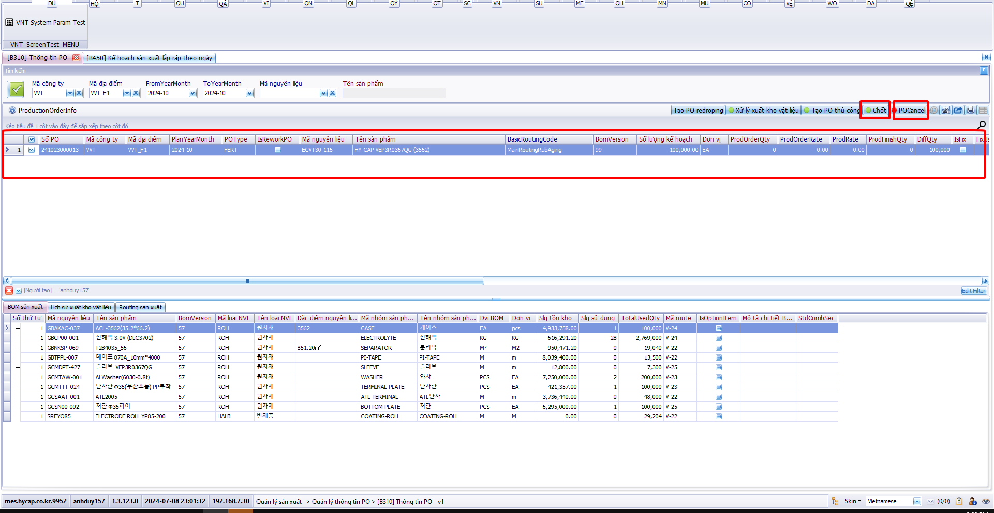
B310 : Thông tin PO
Tạo PO
Khi đã hết popup điền thông tin thì sẽ phải tích chọn bản ghi vừa thêm rồi sau đó ấn chốt để có thể xác nhận đã xong PO theo tháng.
Nút POCancel sẽ là xóa PO vừa tạo đi.
Nhìn xuống các tab bên dưới để kiểm tra xem các công đoạn đã đúng chưa.

Slide 5
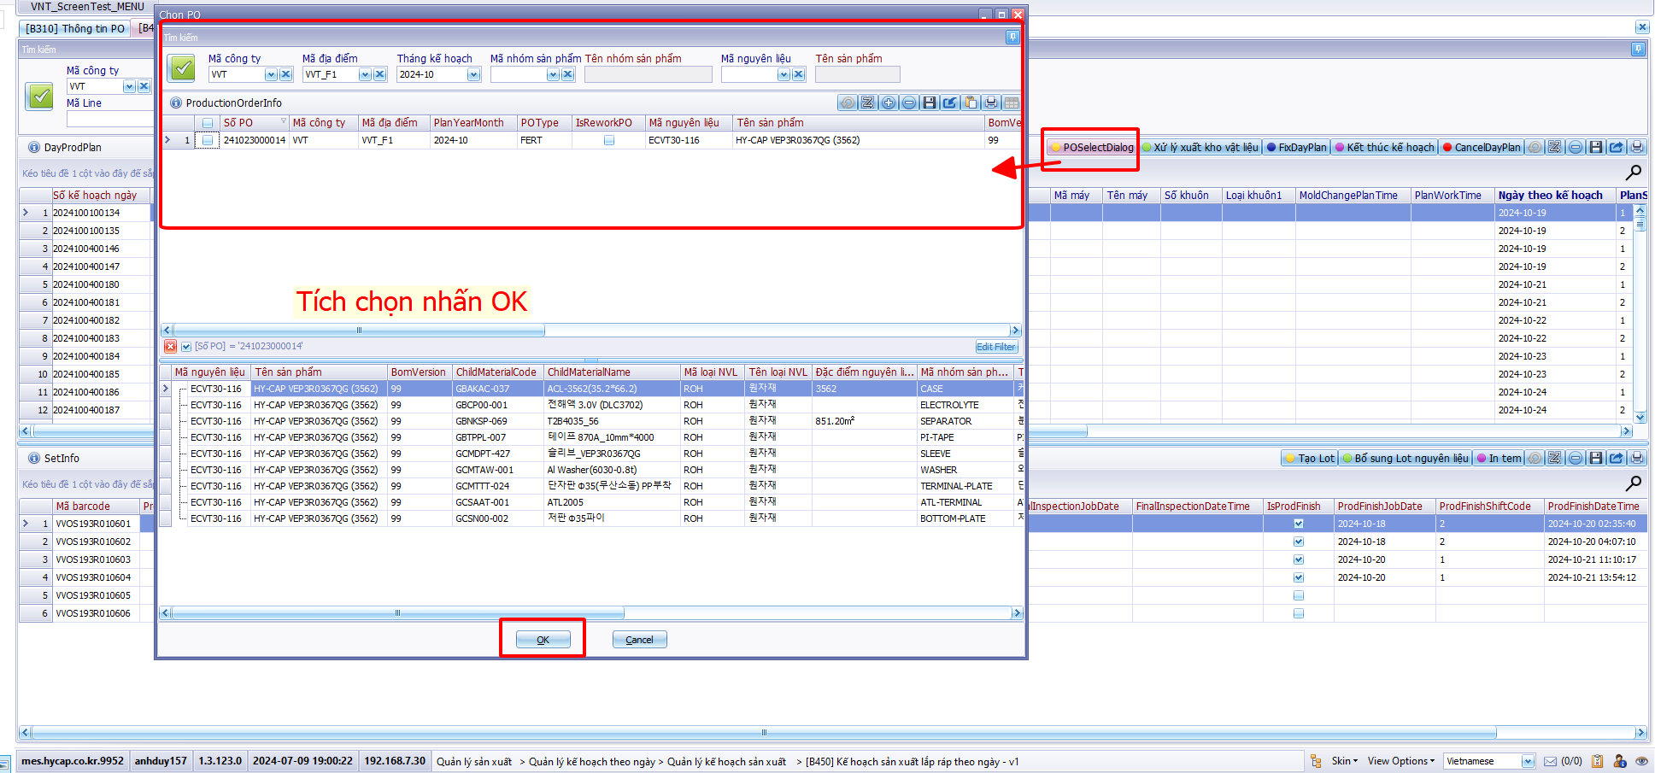
B450 : Kế hoạch lắp ráp theo ngày
Tạo PO
Vào màn hình B450 sau đó ấn nút “POSelectDialog” sẽ có 1 popup hiển thị như hình ảnh :
Lấy số PO đã tạo bên màn hình B310 rồi tìm kiếm tích vào sau đó ấn “OK” thì nó sẽ hiển thị ra màn hình.

Slide 6
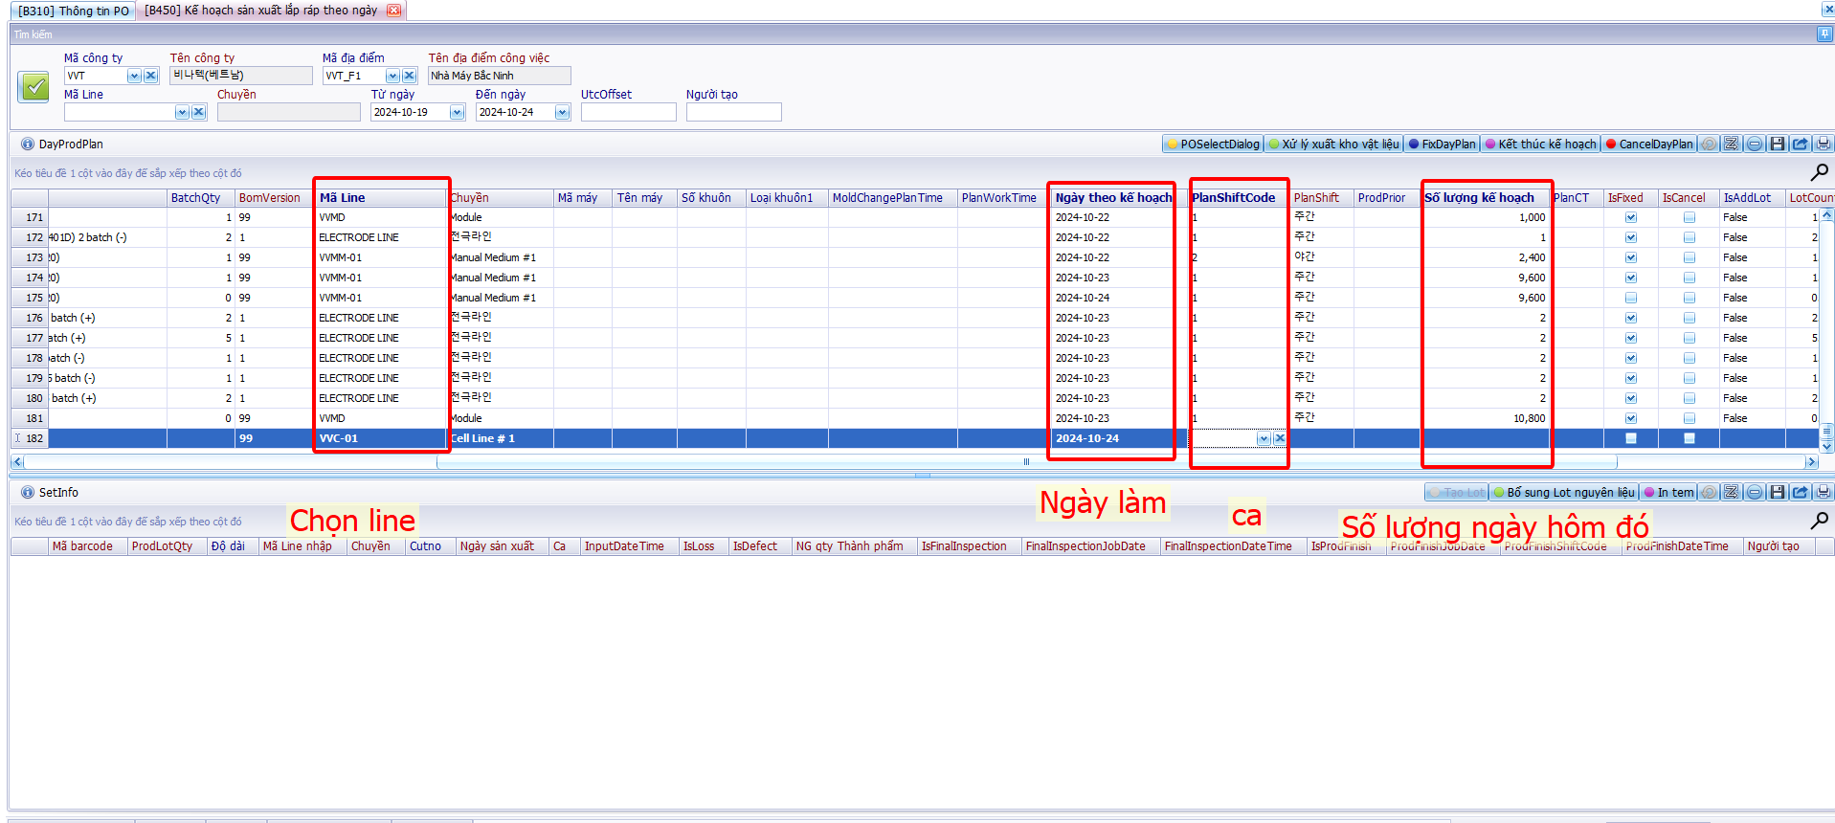
B450 : Kế hoạch lắp ráp theo ngày
Tạo PO
Khi ấn OK sẽ lưu ý đến 4 cột có màu đậm như khoanh đỏ trong hình phải điền đủ thông tin :
- Mã line
- Ngày theo kế hoạch : Ngày sản xuất hàng đó.
- PlanShiftCode : ca theo kế hoạch
+ 1: ca ngày
+ 2: ca đêm
- Số lượng kế hoạch : Số lượng làm trong ngày đó
Sau đó ấn nút để lưu lại.

Slide 7
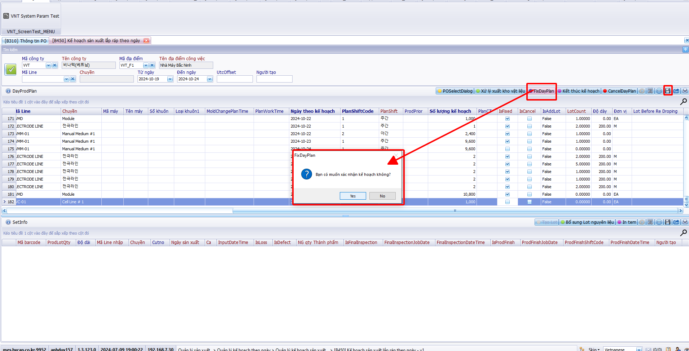
B450 : Kế hoạch lắp ráp theo ngày
Tạo PO
Khi lưu lại rồi thì có thể ấn “FixDayPlan” thì bên sản xuất sẽ có thể tạo lot.
Còn khi chưa ấn “FixDayPlan” cho PO đấy thì sản xuất sẽ không tạo lot được.
=> Nên có thể tạo PO trước ngày sau đến ngày sản xuất ấn “FixDayPlan”.

Slide 8
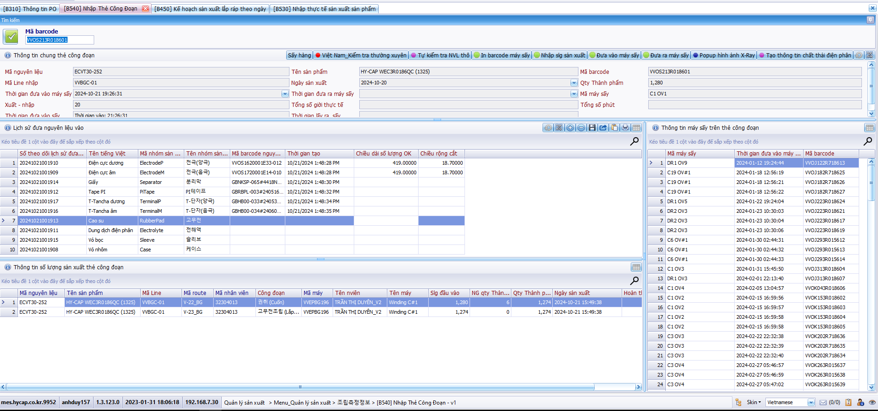
B540 :Nhập thẻ công đoạn
B540
Sấy hàng
Kiểm tra thường xuyên
Nhập slg sản xuất

Slide 9
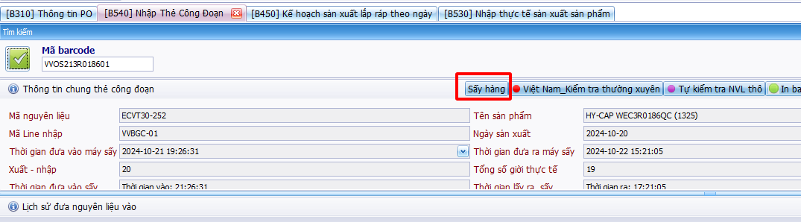
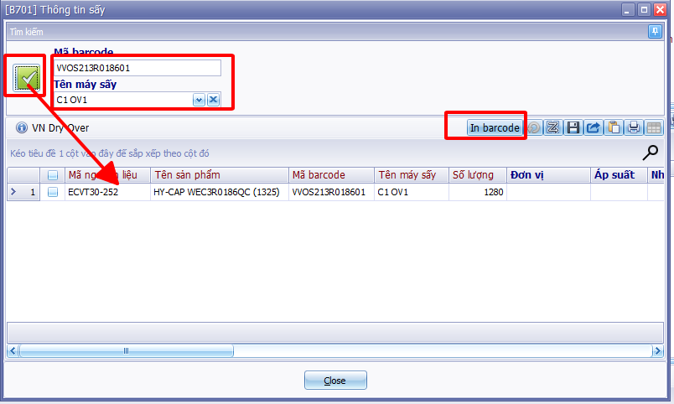
B540 : Nhập thẻ công đoạn
Sấy hàng
Vào màn hình B540 :
1. Click vào nút “Sấy hàng” sẽ có màn hình sấy hàng hiển thị lên.
2. Màn hình hiển thị lên chọn máy sấy nào sấy con hàng đó ấn nút “Tìm kiếm”
3. Sau đó ấn vào mục lưu lại. (Lưu ý chọn lưu xong sẽ k thay đổi được).
4. Có 4 cột chú ý được bôi đậm có màu khác phải nhập vào thì mới in được barcode. Cố tình in sẽ báo lỗi.

Slide 10
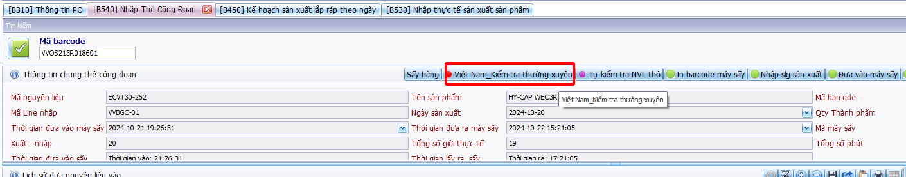
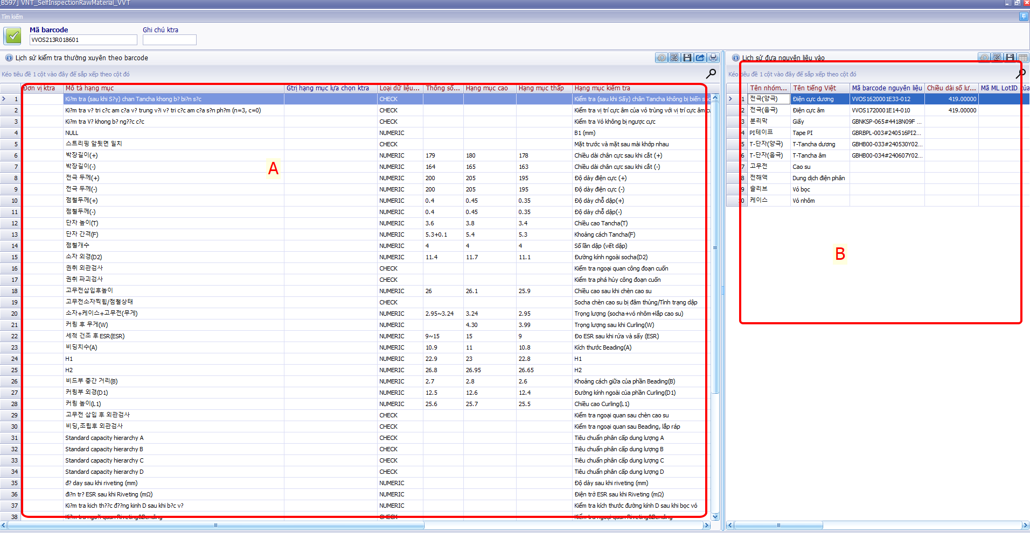
B540 : Nhập thẻ công đoạn
Việt nam kiểm tra thường xuyên
Ấn nút “Việt Nam_Kiểm tra thường xuyên” sẽ hiển thị lên 1 màn hình mới.
Bên tay trái khung “A” như ảnh thì sẽ Bên trái nhập thông số kiểm tra : kiểm tra sau khi sấy, liên quan đến ngoại quan đo đạc thực tế. Khi nhập xong ấn nút lưu lại để lưu lại các thông tin nhập vào hệ thống.
Với bên “B” trong ảnh thứ 2 thì sẽ nhập các mã nguyên vật liệu sử dụng để tạo ra con hàng đó. Khi nhập xong ấn nút lưu lại để lưu lại các thông tin nhập vào hệ thống.
Các mã nguyên liệu sẽ phải order bên kho để kho xuất ra mới bắn được lên hệ thống.

Slide 11
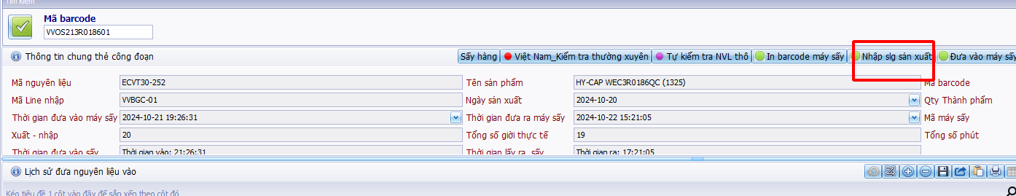
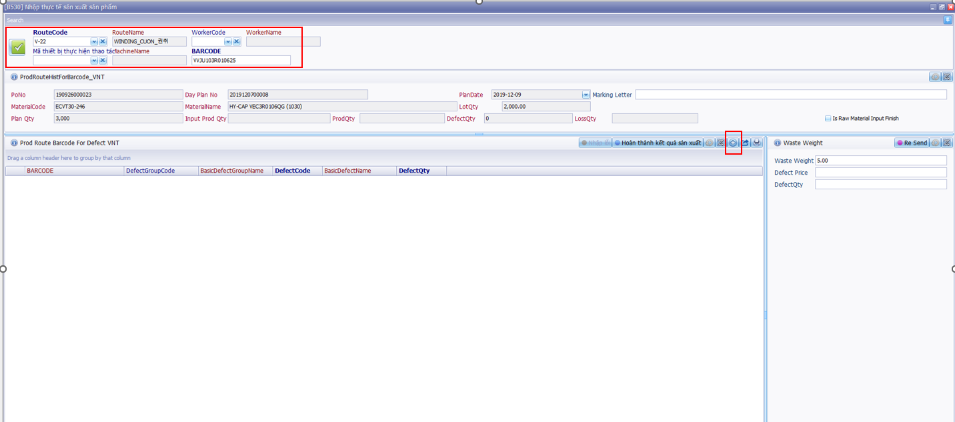
B540 : Nhập thẻ công đoạn
Nhập slg sản xuất
Ấn nút “Nhập slg sản xuất” sẽ có màn hình để nhập dữ liệu lỗi cho hàng.
Có thể xem chi tiết hướng dẫn các slide tiếp theo.

Slide 12
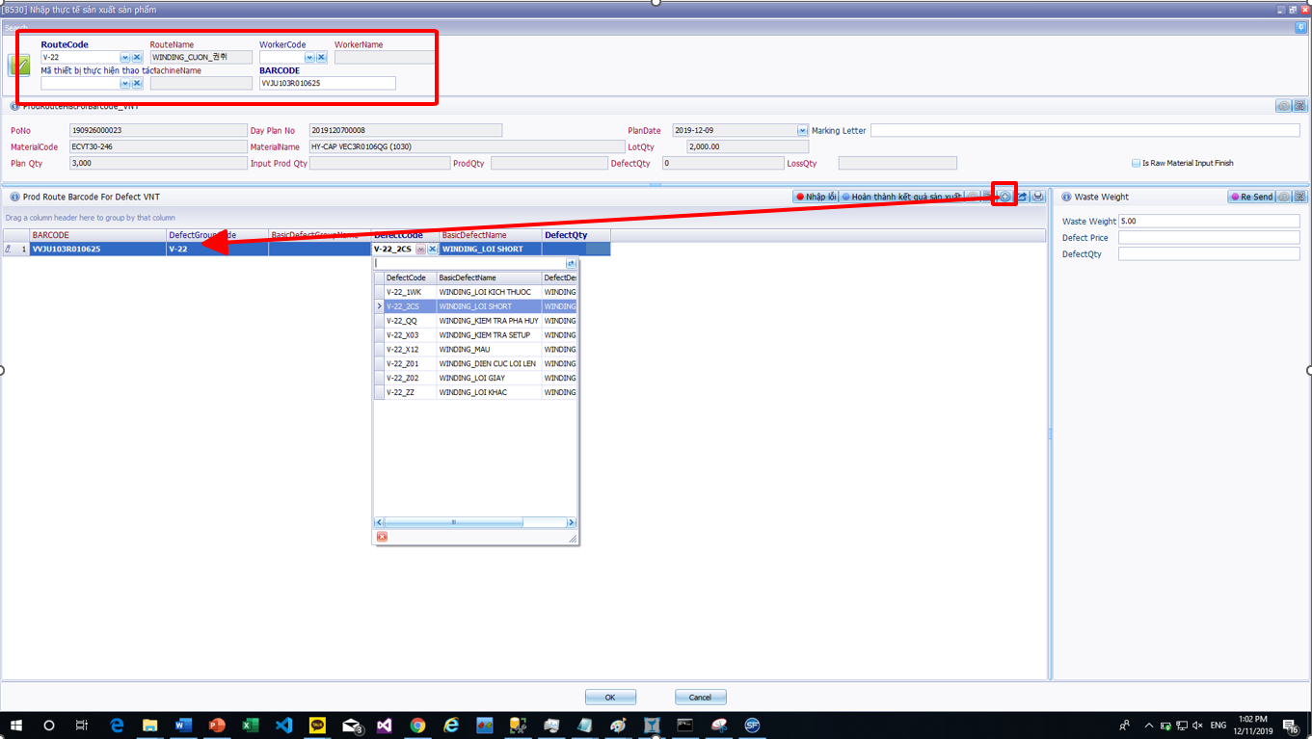
B540 : Nhập thẻ công đoạn
Nhập slg sản xuất
Ấn nút sẽ thêm 1 lỗi mới.
Sau đó có thể chọn loại lỗi phù hợp với lỗi của hàng.
Cột “DefectQty” là số lượng con hàng bị lỗi.

Slide 13
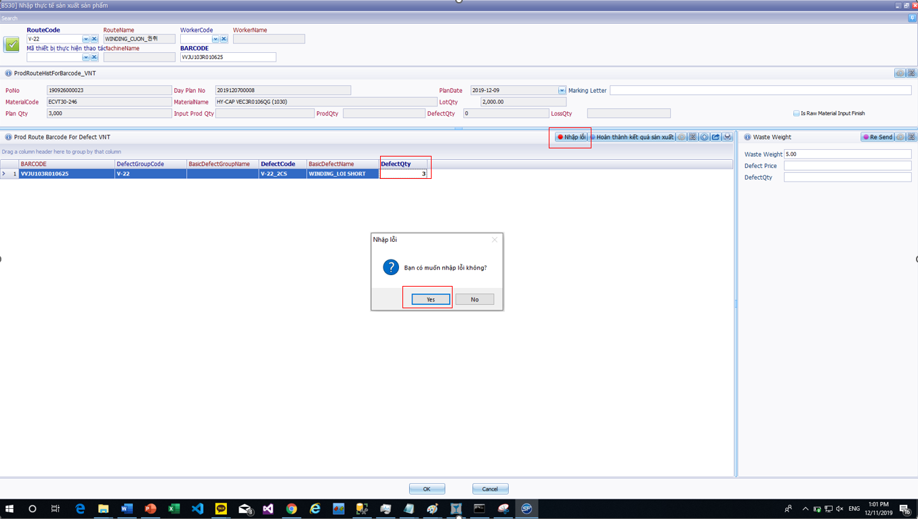
B540 : Nhập thẻ công đoạn
Nhập slg sản xuất
Khi thêm lỗi xong ấn nút nhập lỗi.
Sau đó có hộp thoại hiển thị lên sẽ ấn Yes để xác nhận

Slide 14
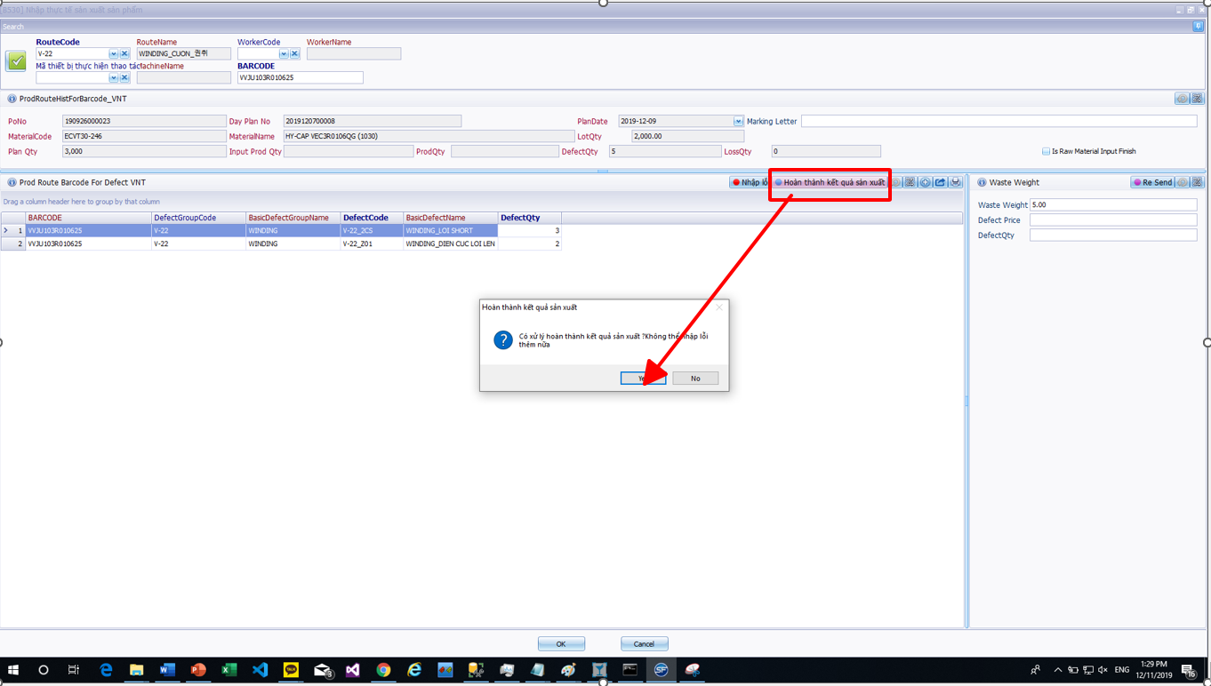
B540 : Nhập thẻ công đoạn
Nhập slg sản xuất
Nhập đầy đủ các loại lỗi rồi thì sẽ ấn “Hoàn thành kết quả sản xuất”.
Sau đó có hộp thoại hiển thị lên sẽ ấn Yes để xác nhận

Slide 15
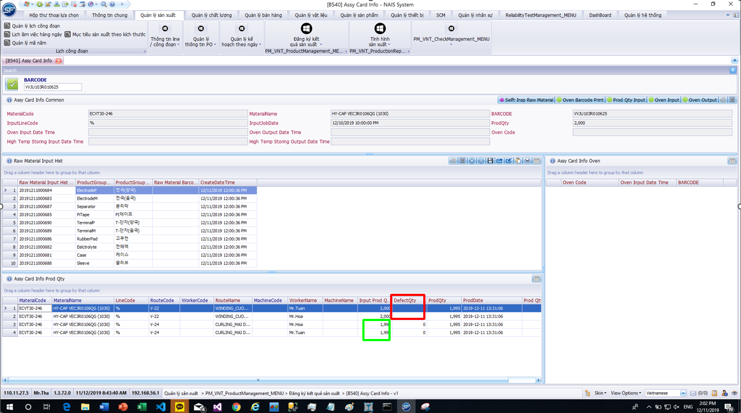
B540 : Nhập thẻ công đoạn
Nhập slg sản xuất
Khi xong ra ngoài màn hình để kiểm tra số lượng lỗi đã đúng chưa và số lượng đầu vào công đoạn tiếp theo của lot hàng đó.

Slide 16
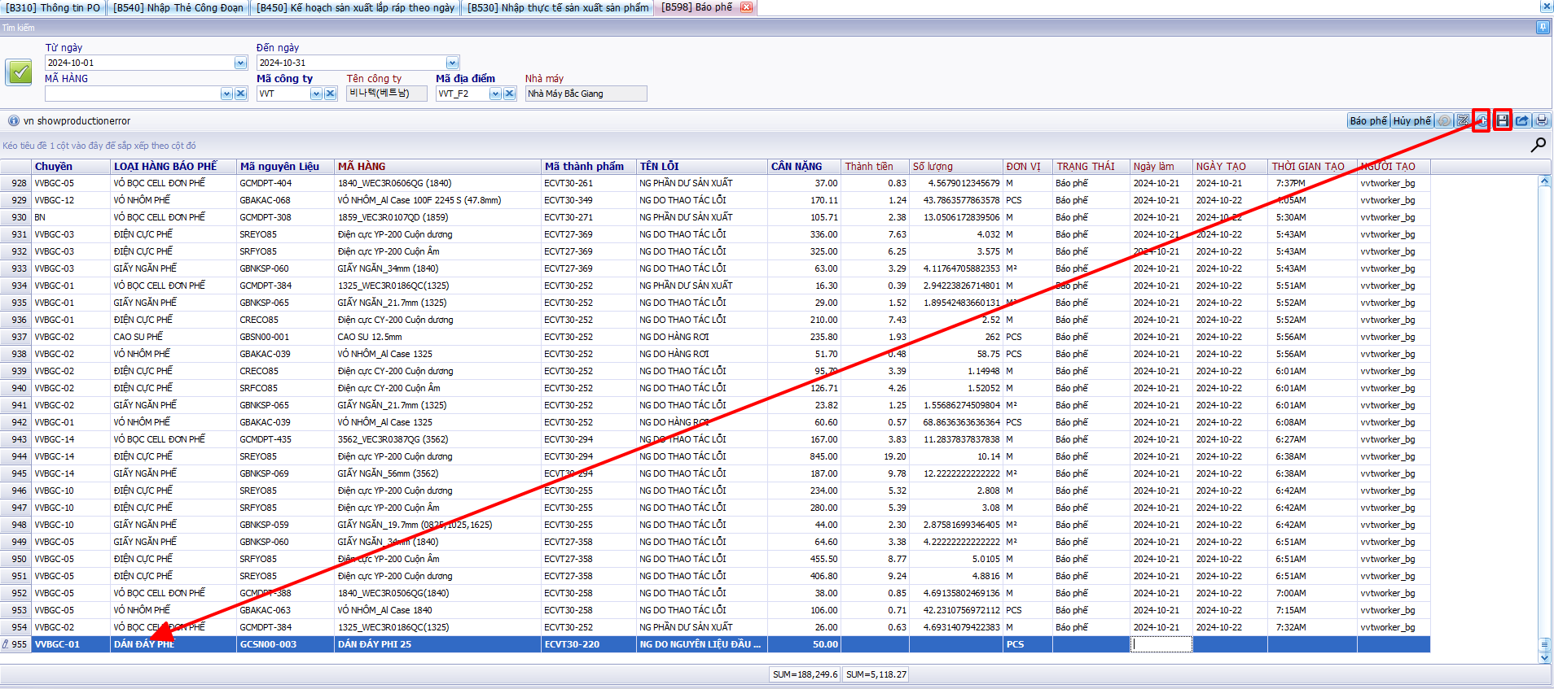
B598 : Báo phế sản xuất
NVL bị hỏng sẽ vào màn hình này để báo phế.
Muốn thêm phế thì ấn nút để thêm dòng dữ liệu như hình ảnh sau đó điền thông tin cần thiết rồi ấn lưu lại báo phế.

Slide 17





















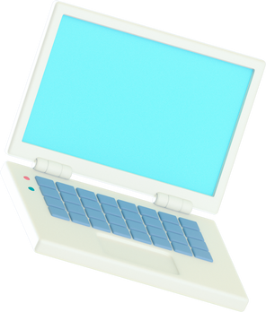














Trang
Tài nguyên
Sử dụng các tài nguyên thiết kế này trong Bản thuyết trình Canva
của bạn. Thiết kế vui vẻ! Xóa hoặc giấu trang này trước khi trình bày.

